Slide 1
Paleografie

Slide 2
Pojem a definice
Věda, která se zabývá dějinami písma.
  palaios (řec.) = starý
  grafein (řec.) = psát
Průvodní okolnosti s vývojem písma: dějiny knih a knihoven; další typy písemností, vzdělání, organizace kanceláře atd.
Latinská paleografie – latinské písmo – od antiky do současnosti.

Slide 3
Členění paleografie
Podle písma:
  latinská
  řecká
  slovanská
Podle chronologického členění:
  středověká
  novověká
Další vymezení:
  paleografie nápisů
  paleografie úředních písemností (listin)
  paleografie knižních písem

Slide 4
Předmět paleografie
Písma rukopisná (písma tvořená bezprostředně lidskou rukou).
Písmo nápisové (spolupráce s epigrafikou).
Písma tisková (zejména v novověku) – vztah mezi psaným a tiskovým písmem.
Písmo psacích strojů.
Těsnopis, slepecké písmo, Morseovo písmo atd.

Slide 5
Cíle paleografie
Učit číst a správně přepisovat písma.
Časové a případně i místní zařazení písem všeho druhu:
  Poznání a evidence tvarů zkoumaného písma – klasifikace.
  Rozlišování písařských rukou.
Vysvětlení příčin vzniku a vývoje jednotlivých kategorií, druhů, typů a variant písma.

Slide 6
Vztah paleografie k jiným disciplínám
Diplomatika – studium písma listin a úředních písemností.
Kodikologie – studium knižních písem.
Epigrafika – vyčlenění kvůli technickým předpokladům (tzv. epigrafické – kámen, kov, dřevo apod. - versus paleografické látky).
Papyrologie – psací látka (papyrus) – řecké, latinské a koptské texty (antika).
Grafologie – psychologie písma (výhrada, že je to pseudověda).
Písmoznalectví – soudní a kriminální grafologie.

Slide 7
Vývoj oboru
Ecole des chartes (1821) – výchova archivářů a knihovníků.
Léopold Delisle – 1874-1905 vedl Národní knihovnu v Paříži (centrum paleografických studií).
Wilhelm Wattenbach (1819-1897) – pracoval v MGH – vydal Schriftwesen im Mittelalter.
Ludwig Traube (1861-1907) – profesor v Mnichově – věnoval se knižnímu písmu.
Paul Lehman (1884-1964) a Bernhard Bischoff (1906-1991) – nástupci Traubeho v Mnichově.
Leo Santifaller (1890-1974) – rakouský historik, novověká paleografie.

Slide 8
Vývoj oboru
Gustav Friedrich – jeho habilitace „Učebná kniha paleografie latinské“ (1898).
Václav Vojtíšek (1883-1974) – „Písaři radních manuálů Nového města pražského v 16. století“ (1911).
Bertold Bretholz (1862-1936) – „Lateinische Paläographie“ (1912).
Alexander Húščava (1906-1969) – „Dejiny a vývoj nášho písma“ (1951).
Pavel Spunar (1928) – „Česká bastarda“ (1952).
Jiří Pražák (1926-2002) – klasifikace a terminologie písem.
Jaroslav Kašpar (1929-2014) – novověká paleografie.

Slide 9


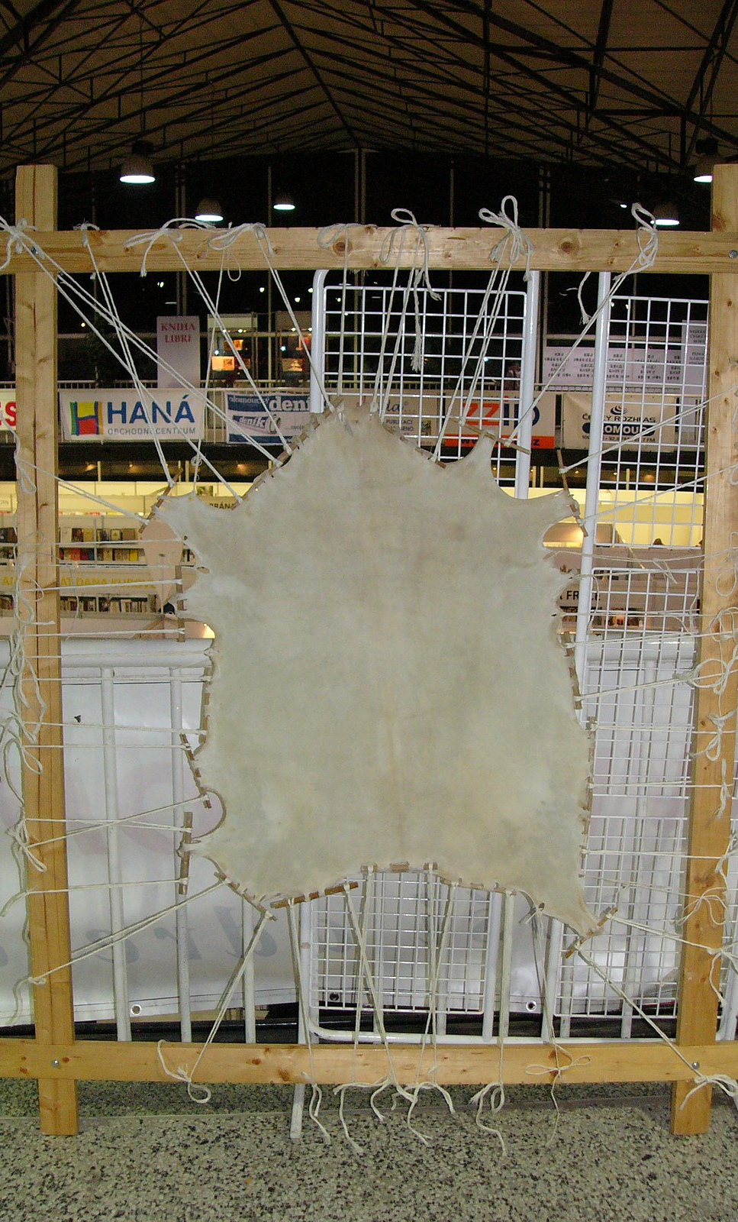
Psací látky
Papyrus – rostlina šáchor papyrový.
Pergamen – upravená zvířecí kůže.
Papír.
Voskové tabulky (destičky).
Psací náčiní: stylus (rydlo), rákosové pero (calamus), ptačí brk, inkoust.

Slide 10
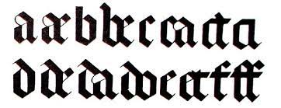
Terminologie – struktura písmen
Tvar (forma) – jedno a totéž písmeno může mít různé, někdy velmi odlišné tvary.
Modul – obecný údaj o velikosti písmen (vztah výšky a šířky).
Duktus – označuje zpravidla způsob psaní jednotlivých písmen.
Váha písma – zachycuje sílu jednotlivých tahů.

Slide 11
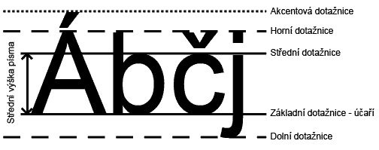
Obecná charakteristika písma
majuskula a minuskula – rozlišení podle toho, zda lze vepsat do dvou, nebo do čtyř linek.
kurzivnost písma (kurziva, polokurziva), užitkové písmo
vzorové písmo (ideální model)
elementární písmo (užíváno k výuce psaní)
kreslené písmo

Slide 12
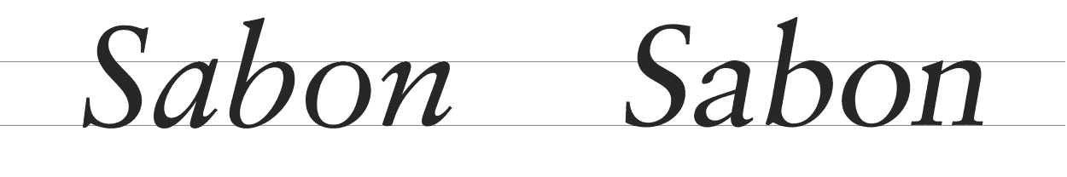
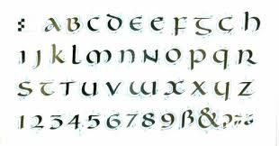
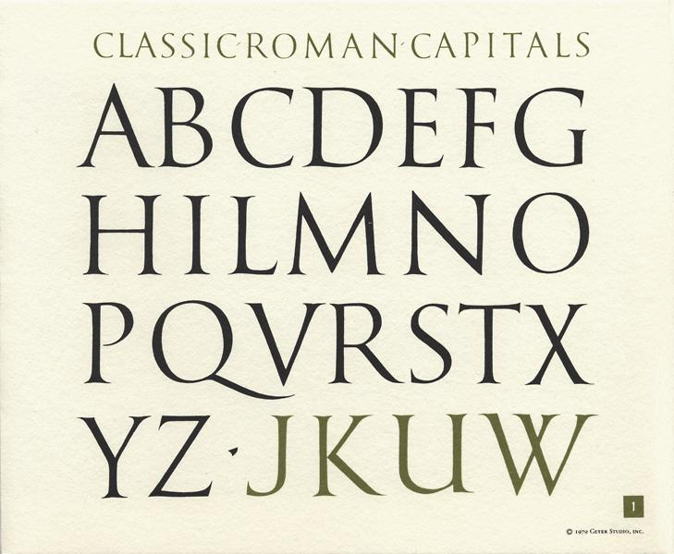
Popis písmen
Unciála
Kapitála
Jednobříškové „a“
Dvoubříškové „a“
Dlouhé „s“

Slide 13
Vývoj latinského písma
Antika
  Kapitála, Unciála
  Starší a mladší římská kurziva
Středověk
  Tzv. národní písma
  Karolínská minuskula
  Gotická písma
  Humanistické písmo
Novověk
  Novogotická písma

Slide 14
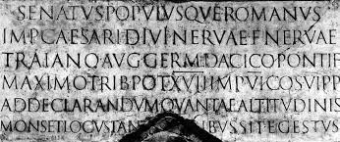
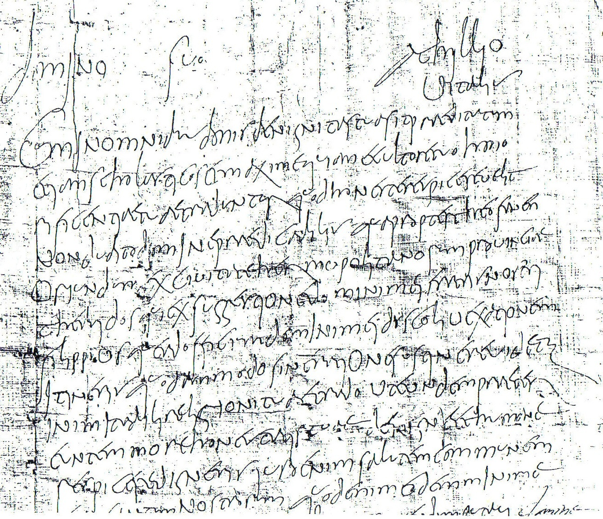
Antika
Kapitála – zejména písmo nápisové.
Starší římská kurziva.
Mladší římská kurziva – od 3. století.
Unciála.

Slide 15
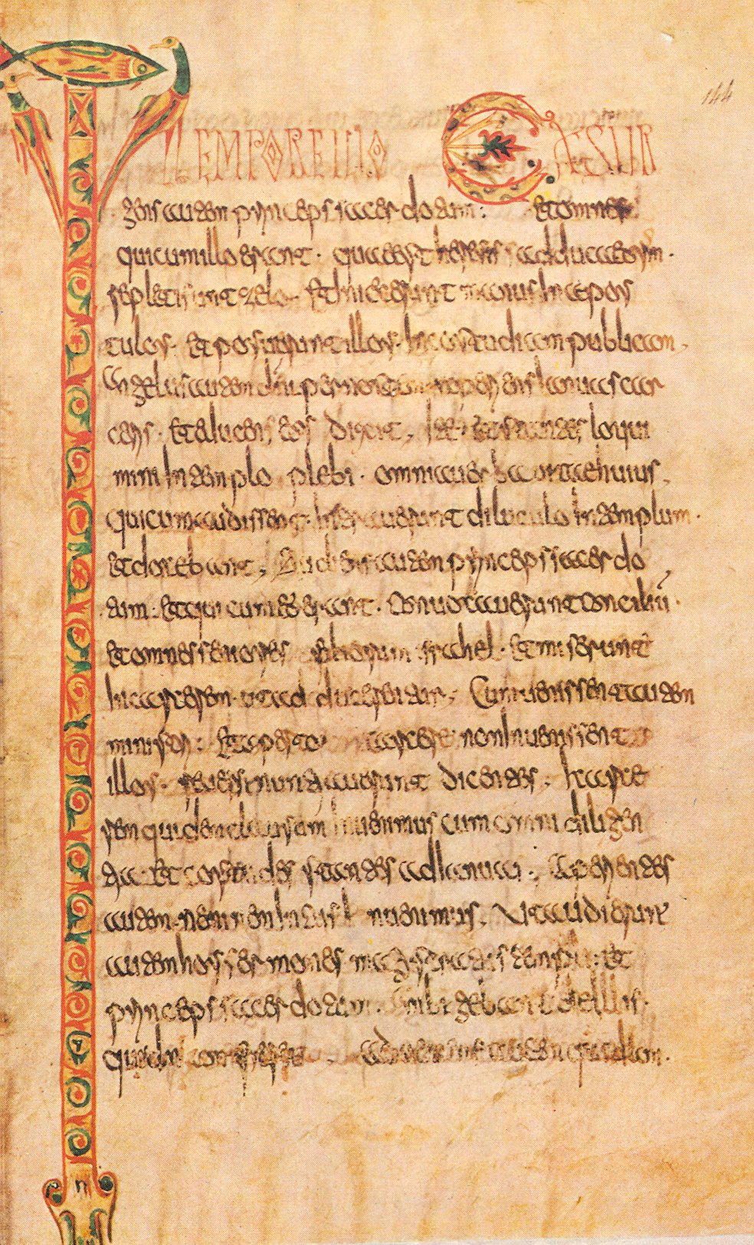
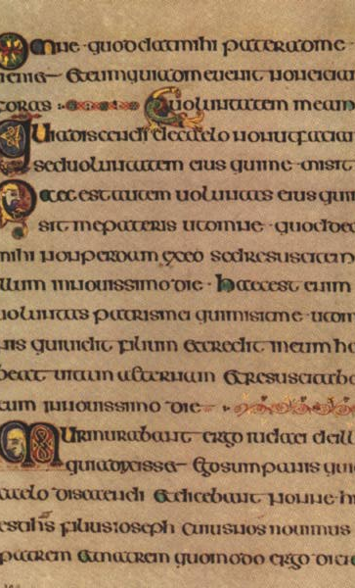
Středověk
Tzv. národní písma
  Merovejské písmo
  Langobardské písmo
  Kuriála (papežská kurie a Řím)
  Ostrovní písma (insulární)

Slide 16
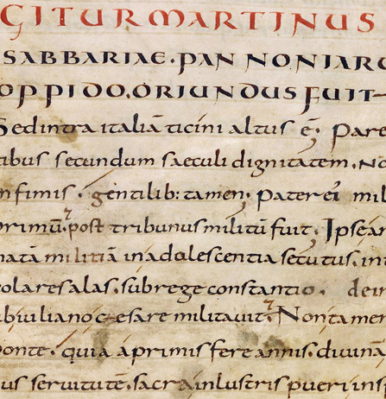
Středověk
Karolínská minuskula – písmo vzpřímené a zaoblené, poměrně málo zkratek. Postupně nahrazuje tzv. národní písma.
  Diplomatická minuskula
  Knižní písmo

Slide 17
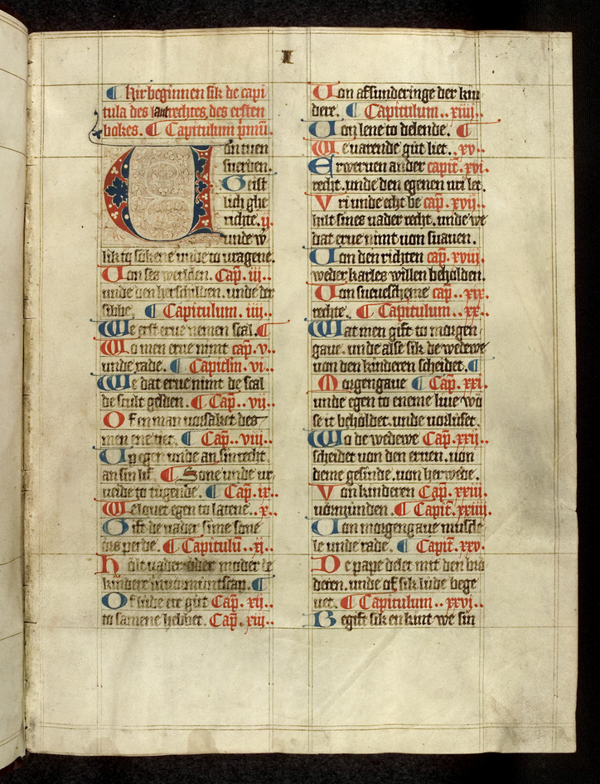
Středověk
Gotická písma (lomení dříků)
  textura – kaligrafická gotická minuskula, velmi pravidelná, až do novověku.
  gotická minuskula – poněkud uvolněnější než textura.
  gotická kurziva – pro rychlejší psaní.
  Křížená písma – mezi minuskulou a kurzivou – bastarda:
    kaligrafická bastarda
    zběžná bastarda

Slide 18
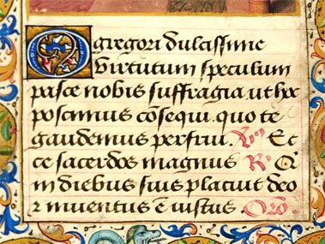
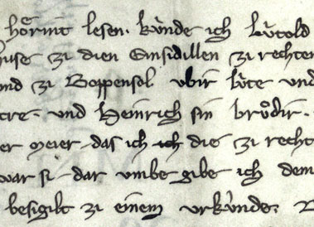
Bastarda Gotická kurziva

Slide 19
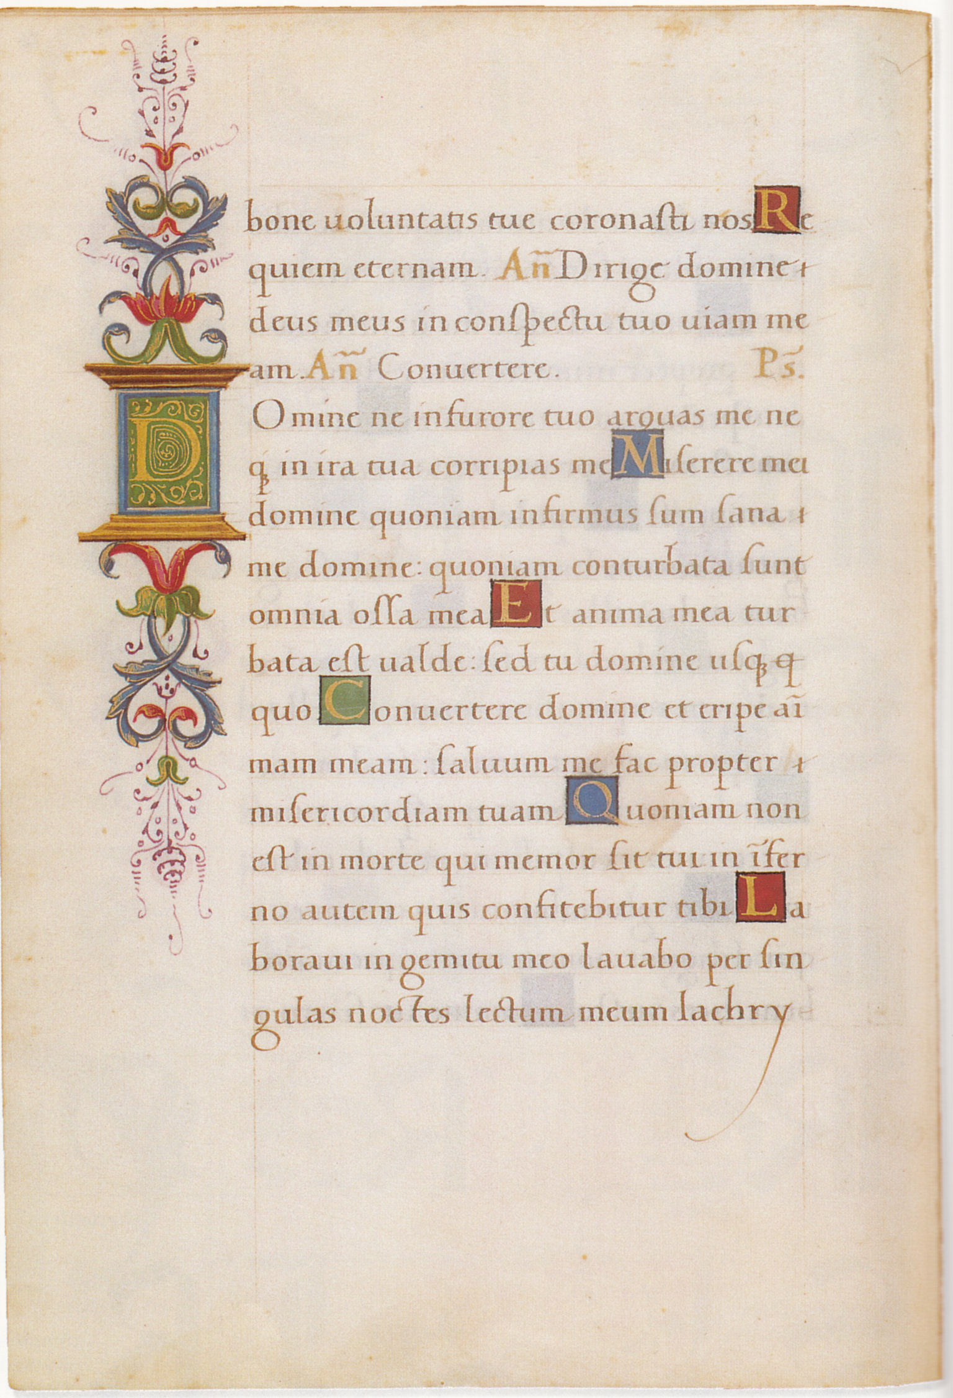
Středověk
Humanistické písmo – vědomé formování nového písma (od 14. století v Itálii). Napodobování karolinské minuskuly a antické kapitály.

Slide 20
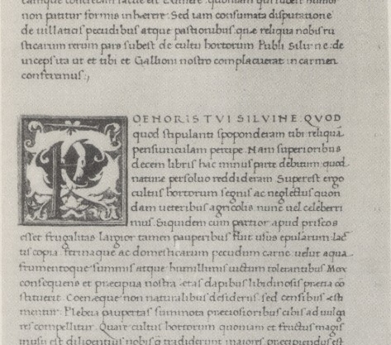




Italské okrouhlé humanistické písmo z konce XV. století (1488)

Slide 21
Novověk
Novogotické písmo (pro texty v „národních“ jazycích):
  kreslené (majuskula + minuskula)
  psané:
    polokurzivní (majuskula + minuskula)
    kurzivní (majuskula + minuskula)
Humanistické písmo (pro latinské texty):
  kreslené (majuskula + minuskula)
  psané:
    polokurzivní (majuskula + minuskula)
    kurzivní (majuskula + minuskula)

Slide 22
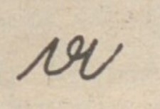
Novověk – Německo (od 16. st.)
Kreslené německé novogotické písmo (fraktura, Frakturschrift) – původ v kaligrafické bastardě 15. st.
Německé novogotické polokurzivní písmo (Kanzleischrift, Kanzlei) – 16. a 17. století, zejména úřední písemnosti, později ustupuje kurentu.
Německé novogotické kurzivní písmo (Kurrentschrift, kurent) – základní typ novogotického písma, ustáleno kaligrafy a učiteli písma, zdvojování dříků některých písmen, spojování malými háčky, rovné tahy, ostré hroty.

Slide 23
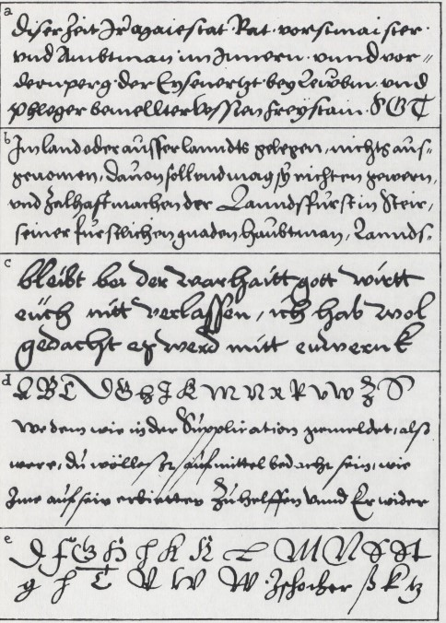
Německá novogotická kurzíva XVI. století (Kurentschrift, kurent)

Slide 24
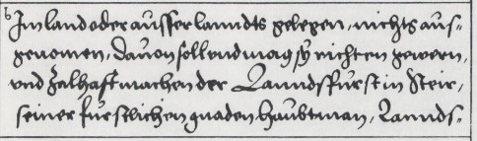

Slide 25
Novověk – české země
Písmo novogotické a humanistické.
1500-1775: rozmanitost druhů a typů novogotických písem (tradice domácí – české novogotické písmo navazuje na bastardu; i cizí – německá novogotická písma).
1775-1848: vítězství německého novogotického písma v Čechách; reforma nižších škol v habsburské monarchii (1774). Ve 30. letech 19. st. humanistická kurzíva v českých textech.
1848-1941: novogotické písmo v Čechách jen v německých textech; reforma německého písma 1941.

Slide 26
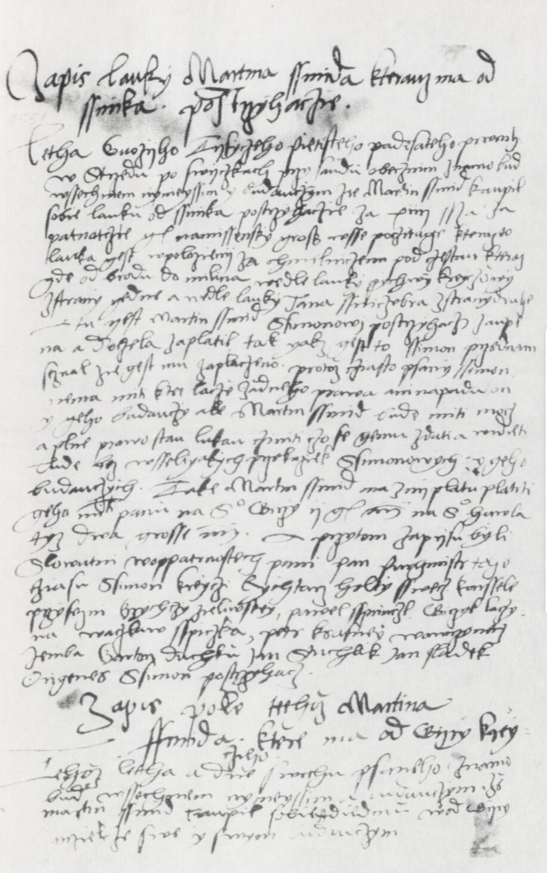
Česká novogotická kurzíva zběžná z roku 1551.

Slide 27
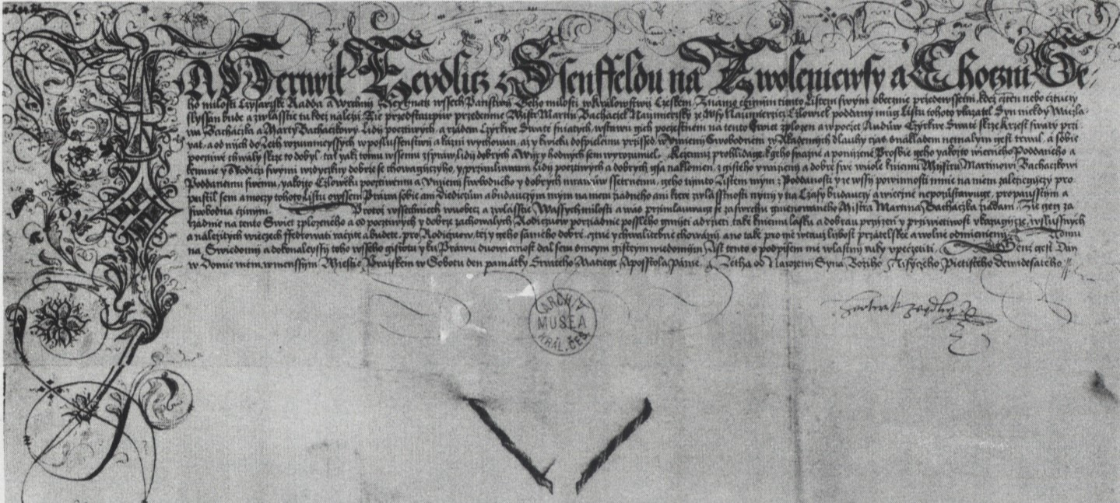
České novogotické kreslené písmo, česká novogotická kaligrafická polokurzíva (1590); Listina Hertvika Žejdlice ze Šenfeldu z 24. února 1590.

Slide 28
Zkratky
Ligatury – spojení sousedních písmen (= grafický celek).
Suspenze – ponechává se charakteristické počáteční písmeno (eventuálně zevnitř slova), vynechává se konec slova.
  Anno Domini → A. D.
  debet → deb.
  et cetera → etc.
Kontrakce – vypouští se ze slova jedno nebo více písmen. Zvláštní podskupina nomina sacra:
    Iesus Christus → ihs xps
    omnipotens → omps
Pomocí znaků zvláštního významu

Slide 29
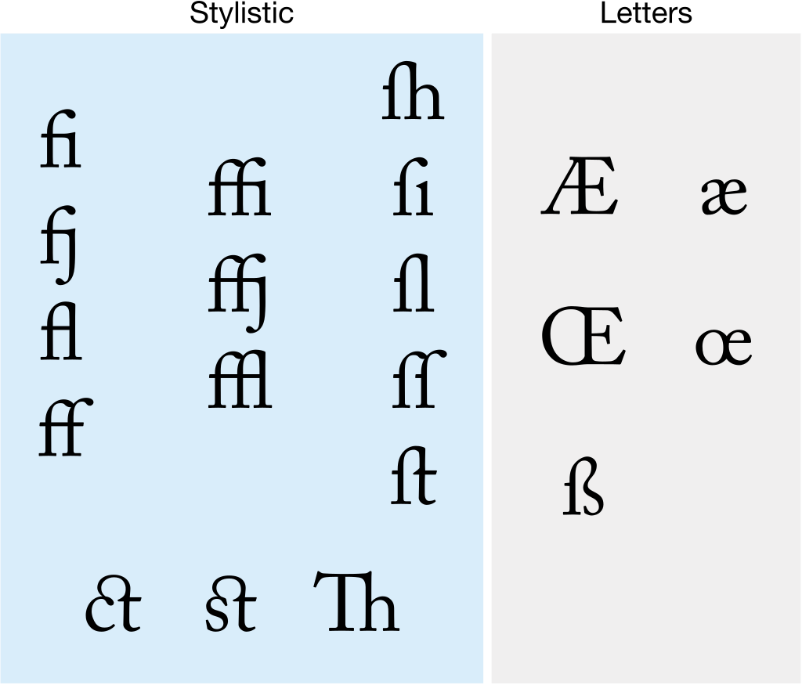
Ligatury

Slide 30
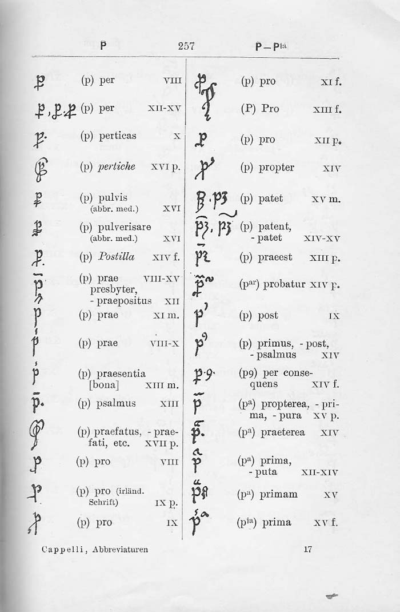
Zkratky pomocí znaků

Slide 31
Cappelli online
https://www.adfontes.uzh.ch/en/ressourcen/abkuerzungen/cappelli-online/characters/up/1
https://abbreviationes.net/servers.html

Slide 32
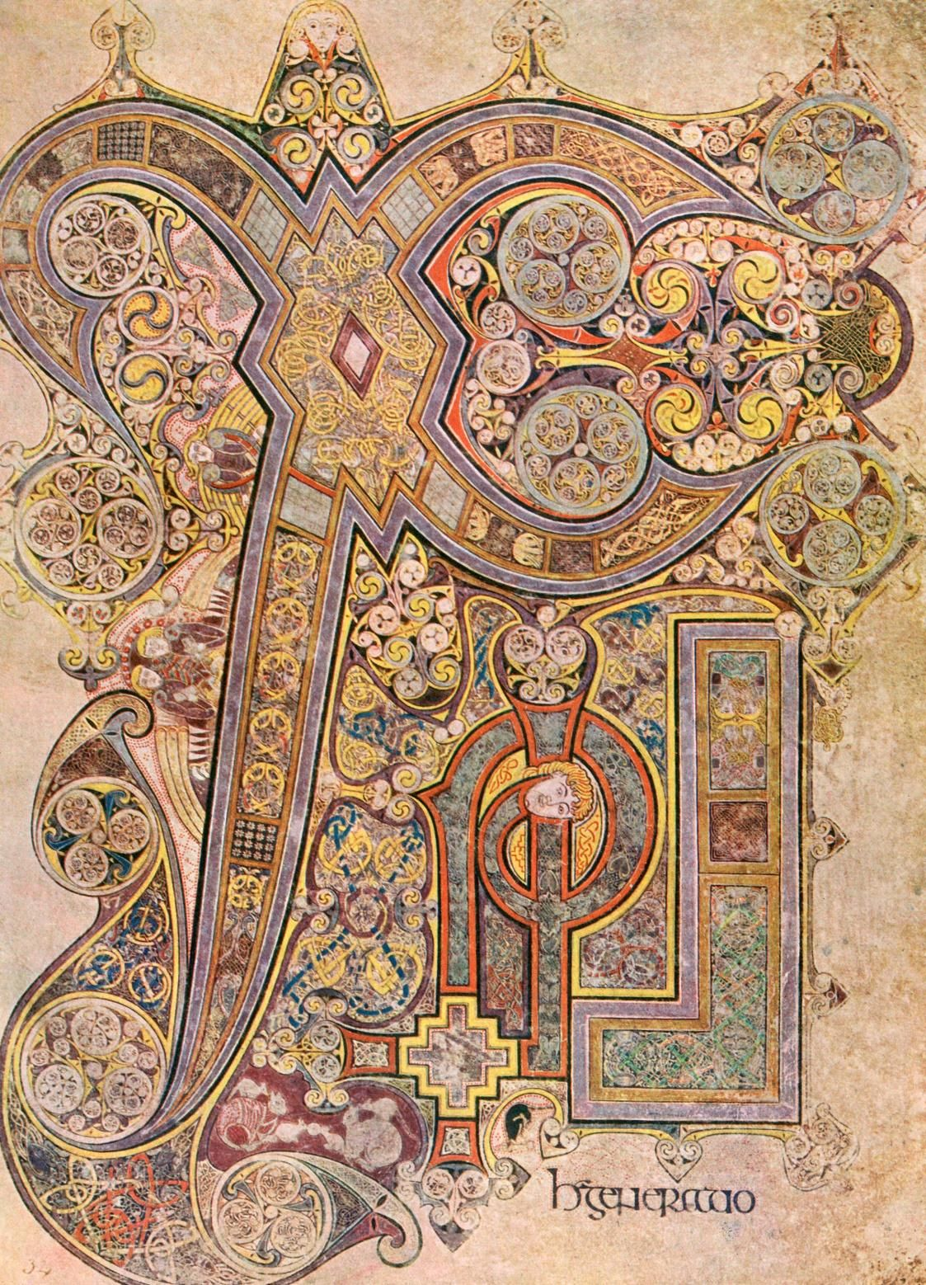
Fol. 34r, Book of Kells: XPI (= Christi) h (= autem) generatio.

Slide 33
Doporučená literatura
Pátková, Hana: Česká středověká paleografie. České Budějovice: Veduta, 2008.
Kašpar, Jaroslav: Úvod do novověké latinské paleografie se zvláštním zřetelem k českým zemím. 1. svazek, Textová část. 2. svazek, Obrazová část. 3. přeprac. vyd. Praha: Státní pedagogické nakladatelství, 1987.
Šebánek, Jindřich: Základy pomocných věd historických. I. Latinská paleografie. Vyd. 2. Praha: Státní pedagogické nakladatelství, 1971.

